Slide 1
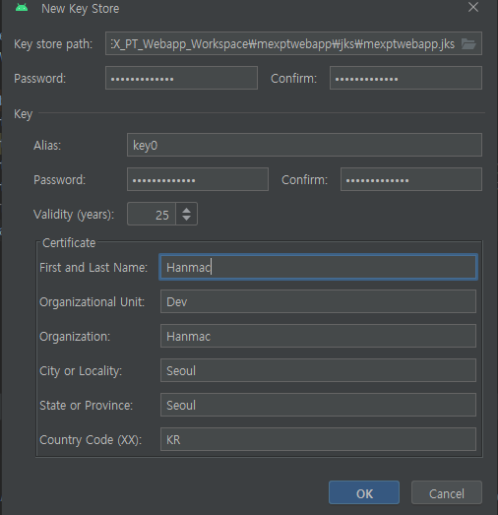
비밀번호 : hanmac5855238

